Slide 1
从零学习OpenCV 4
讲师：冯振
Notes:
PPT课件字体建议：
封面标题：雅黑，44号字，小标题，24号
内容标题：雅黑，32号字，正文：雅黑，24号字

Slide 2
直线拟合
02.
圆形拟合
03.
三角形拟合
Notes:
本课整体上可以分为3部分，第一部分就是整个系列课程的介绍，第二部分就是OpenCV的介绍与安装，最后一部分就是为本课程提供的学习交流的社群以及扩展资料。

Slide 3
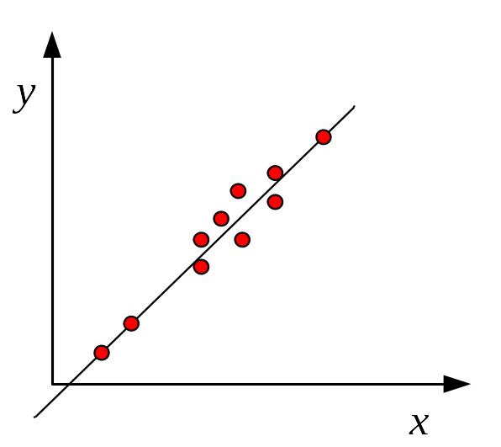
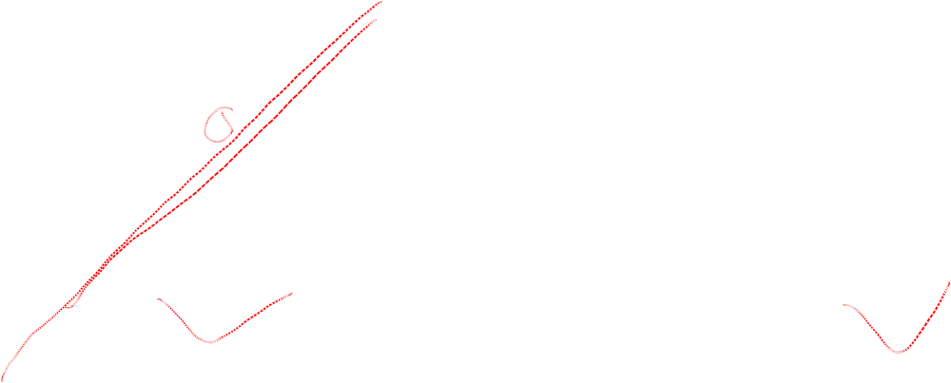
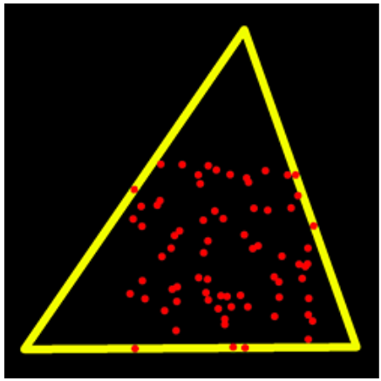
点集拟合的含义

Slide 4
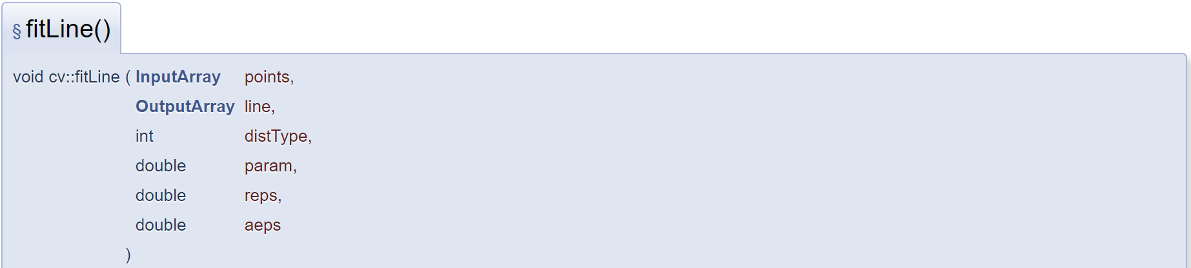
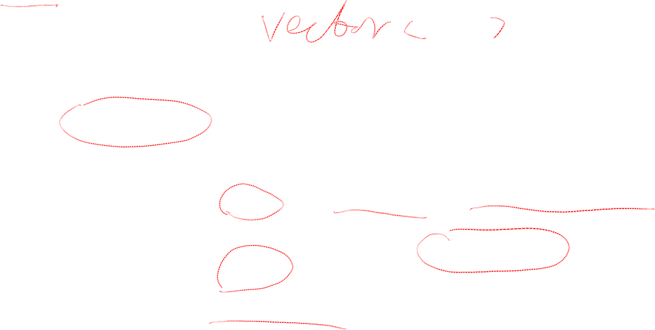
拟合直线的函数
points：输入待拟合直线的2D或者3D点集。
line：输出描述直线的参数，2D点集描述参数为Vec4f类型，3D点集描述参数为Vec6f类型。
distType：M-estimator算法使用的距离类型标志。
param：某些类型距离的数值参数（C）。如果数值为0，则自动选择最佳值。
reps：坐标原点与直线之间的距离精度，数值0表示选择自适应参数，一般常选择0.01。
aeps：直线角度精度，数值0表示选择自适应参数，一般常选择0.01。

Slide 5
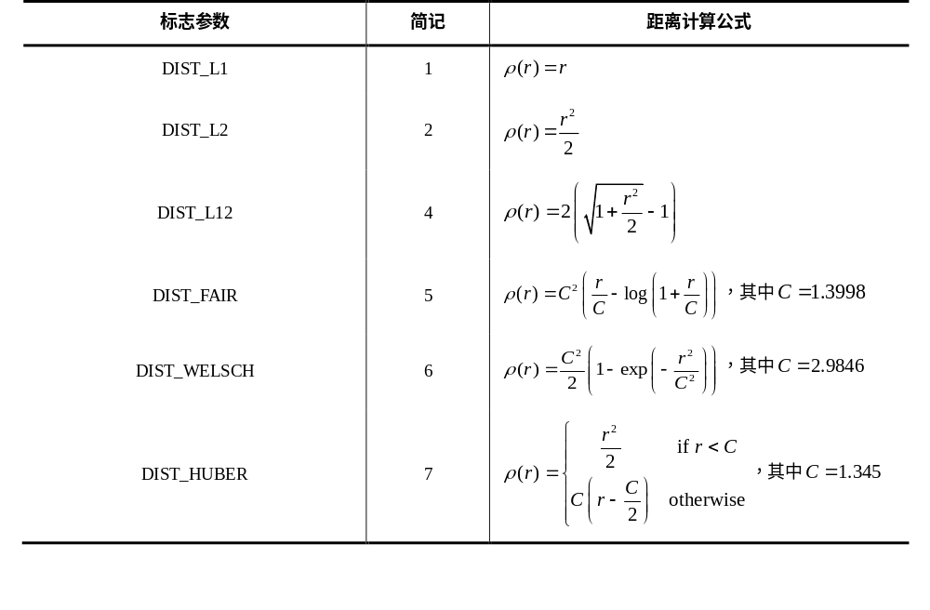

距离类型选择标志

Slide 6
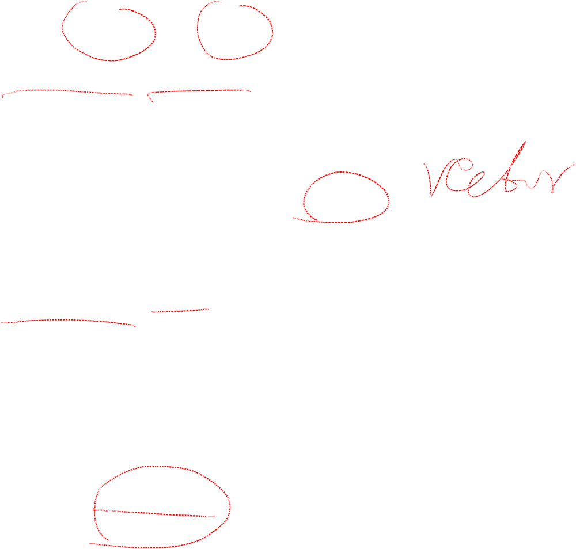
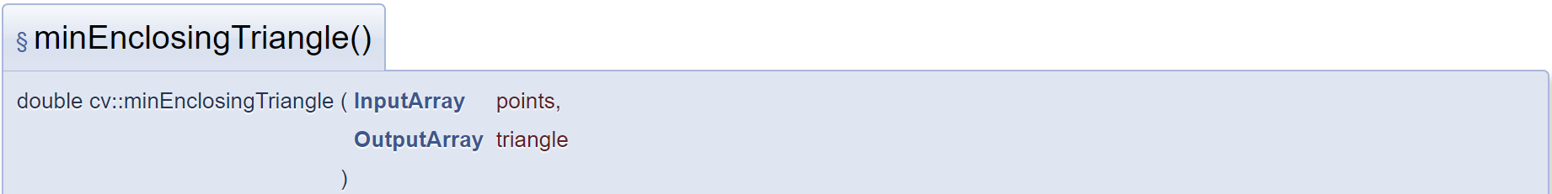
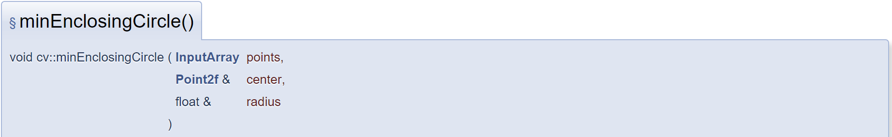
拟合三角形与圆形
points：待寻找包围三角形的2D点集。
triangle：拟合出的三角形三个顶点坐标。
points：待寻找包围圆形的2D点集。
center：圆形的圆心。
radius：圆形的半径。

Slide 7

更多学习资源
关注微信公众号：小白学视觉

Slide 8
